Slide 1



Realizacja projektów
z funduszy europejskich
Mińsk Mazowiecki, 24.07.2023 r.
Katarzyna Łaziuk

Slide 2
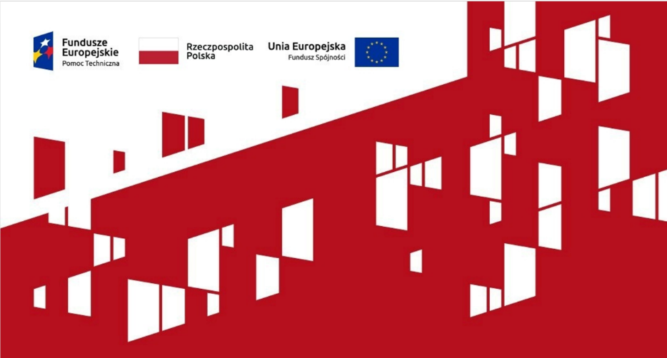

Miasto inteligentnych dzielnic
1. Projekt Human Smart City

Slide 3


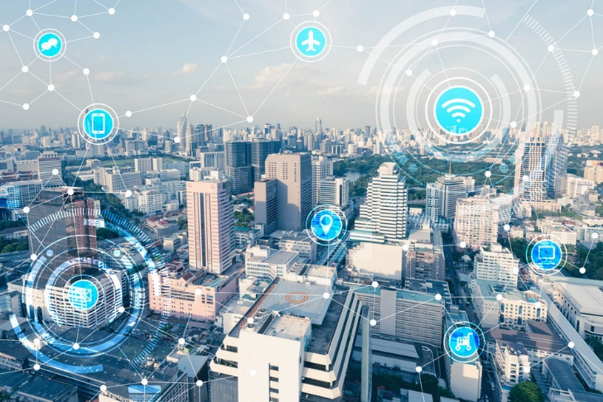
Smart City 1.0
Twórcy technologii zachęcają miasta do korzystania z technologii w celu uzyskania większej efektywności w zarządzaniu miastem.
Smart City 2.0
Władze miejskie koncentrują się na nowoczesnych technologiach jako narzędziach podnoszenia jakości życia mieszkańców.
Smart City 3.0
Kluczową rolę w rozwoju miast odgrywają mieszkańcy. Znaczącą rolę odgrywają projekty o charakterze społecznym.
Smart City

Slide 4
Human Smart City – idea, założenia, cele
Wsparcie w procesie opracowywania i wdrażania inteligentnych
i innowacyjnych rozwiązań w miastach jako szansy na rozwój społeczno-gospodarczy, w szczególności stymulowania przedsiębiorczości oraz aktywnego włączania obywateli w kreowanie zmian w miastach.
Przygotowanie do wdrożenia w miastach inteligentnych i pilotażowych rozwiązań technologicznych, a także innowacji społecznych, które posłużą lepszemu zarządzaniu i organizacji tkanki miejskiej i w efekcie uczynią miasto miejscem przyjaźniejszym do życia.
Kreowanie dalszego rozwoju miasta z aktywnym udziałem mieszkańców - Human Smart City – którzy aktywnie współtworzą i współdecydują
o miastach, w których żyją.

Slide 5
Mińsk Mazowiecki – miasto inteligentnych dzielnic.
Założenia i cele
Wyzwania:
  ROZWÓJ MIASTA
  NAPŁYW MIESZKAŃCÓW
Cele:
  BUDOWANIE WIĘZI Z MIASTEM
  INTEGRACJA MIESZKAŃCÓW
Środki:
  PRZYJAZNE INTELIGENTNE DZIELNICE (PRZESTRZEŃ DOSPOŁECZNA)
  PROJEKTOWANIE PARTYCYPACYJNE

Slide 6
Etap I
Działania na Serbinowie
Etap II
Działania w 4 dzielnicach
Etap III
Działania w 4 dzielnicach
Diagnoza
Wywiady i spacery badawcze
Strategia
Warsztaty z mieszkańcami
Opracowanie strategii dla dzielnicy
Przestrzeń wspólna
Warsztaty z mieszkańcami
Opracowanie planu koncepcyjnego
Piknik sąsiedzki i konsultacje
Piknik sąsiedzki i konsultacje
Efekt
Projekt budowlany i wykonawczy
Budowa przestrzeni wspólnej
Ewaluacja – Post Occupancy Evaluation
Audyt przestrzeni
Diagnoza
Wywiady i spacery badawcze
Strategia
Warsztaty z mieszkańcami
Opracowanie strategii dla dzielnicy
Przestrzeń wspólna
Warsztaty z mieszkańcami
Opracowanie planu koncepcyjnego
Piknik sąsiedzki i konsultacje
Piknik sąsiedzki i konsultacje
Efekt
Projekt budowlany i wykonawczy przestrzeni wspólnych
Audyt przestrzeni
Diagnoza
Wywiady i spacery badawcze
Strategia
Warsztaty z mieszkańcami
Opracowanie strategii dla dzielnicy
Przestrzeń wspólna
Warsztaty z mieszkańcami
Opracowanie planu koncepcyjnego
Piknik sąsiedzki i konsultacje
Piknik sąsiedzki i konsultacje
Efekt
Plan koncepcyjny przestrzeni wspólnych
Audyt przestrzeni
Konferencja podsumowująca projekt

Slide 7

Eco Miasto
2. Rozwój i rewaloryzacja terenów zieleni w centrum Mińska Mazowieckiego

Slide 8

Program Operacyjny Infrastruktura i Środowisko 2014-2020
Priorytet II Ochrona środowiska, w tym adaptacja do zmian klimatu
Działanie 2.5 Poprawa jakości środowiska miejskiego
Wartość projektu – 3 899 299,00 zł
Dofinansowanie ze środków Funduszu Spójności – 2 812 085,00 zł

Slide 9
Cel - kompleksowe uporządkowa­nie i zagospodarowanie terenów zieleni miejskiej.
nowe nasadzenia roślinności (ograniczające niekontrolowany ruch pieszy, izolujące wnętrze par­ku od zanieczyszczeń), remont i przebudowa alei parkowych, rozbiórka nieczynnej oczyszczalni ścieków, prace utrzy­maniowe brzegów rzeki Srebrnej.
podniesienie walorów użytkowych i przestrzennych parku, stworzenie sprzyjających warunków dla rekreacji i odpoczynku użytkowników, przywrócenie jego właściwej funkcjonalności przy uwzględnieniu uwarunkowań historycznych, przyrodniczych i przestrzennych.

Slide 10
Eco Miasto
3. Rozbudowa systemu gospodarowania wodami opadowymi w Mińsku Mazowieckim – I etap

Slide 11
Program Operacyjny Infrastruktura i Środowisko 2014-2020
Priorytet II Ochrona środowiska, w tym adaptacja do zmian klimatu
Działanie 2.1 Adaptacja do zmian klimatu wraz
z zabezpieczeniem i zwiększeniem odporności na klęski żywiołowe, w szczególności katastrofy naturalne oraz monitoring środowiska
Wartość projektu – 13 706 600,98 zł
Dofinansowanie ze środków Funduszu Spójności – 11 650 610,83 zł

Slide 12
Cel - poprawa gospodarowania wodami opadowymi na terenie miasta poprzez budowę systemu odwodnienia, w tym sieci kanalizacji deszczowej i zbiorników retencyjnych.
wybudowano ok. 8 km sieci kanalizacji deszczowej oraz 8 urządzeń służących gospodarowaniu wodami opadowymi, w tym: zbiornik retencyjny przy ul. Kolberga, zbiornik retencyjny przy ul. Wolańskiego, 3 zbiorniki w parku miejskim oraz separatory.
odprowadzanie wód opadowych do sieci kanalizacji deszczowej (brak lokalnych podtopień), nowe tereny pod zabudowę w rejonie ulic Grzeszaka i Kolberga, spowolnienie spływu wód opadowych do rzeki Srebrna oraz zachowanie naturalnego obiegu wody w przyrodzie, możliwość ponownego wykorzystania wód opadowych w celach społeczno-gospodarczych, np. do podlewania zieleni miejskiej, czyszczenia miejskiej kanalizacji czy zabezpieczenia p. poż.

Slide 13
Eco Miasto
4. Rewitalizacja terenu
Szkolno-Przedszkolnego nr 1
w Mińsku Mazowieckim

Slide 14
Regionalny Program Operacyjny Województwa Mazowieckiego 2014-2020
Priorytet VI Jakość życia
Działanie 6.2 Rewitalizacja obszarów zmarginalizowanych
Wartość projektu – 8 598 388,18 zł
Dofinansowanie w formie pożyczki – Instrument Jessica 2– 6 360 000,00 zł

Slide 15
Cel – przeciwdziałania marginalizacji obszarów kryzysowych, na których nasilają się niepożądane zjawiska społeczne i ekonomiczne a degradacji ulega stan i zagospodarowanie przestrzeni.
przebudowa budynku szkoły wraz z jego rozbudową o część przedszkolną (energooszczędny obiekt z zielonym tarasem i instalacją OZE), budowa dróg i parkingów, przebudowa i budowa przyłączy sanitarnych i elektrycznych, budowa ogrodzenia, budowa oświetlenia zewnętrznego terenu przy budynku przedszkola.
powstanie nowej infrastruktury oświatowej na terenie miasta Mińsk Mazowiecki, poprawa warunków nauki oraz dostępu do nowoczesnej oferty edukacyjnej

Slide 16
Eco Miasto
5. Ograniczenie niskiej emisji ciepła poprzez wymianę urządzeń grzewczych na terenie miasta Mińsk Mazowiecki

Slide 17
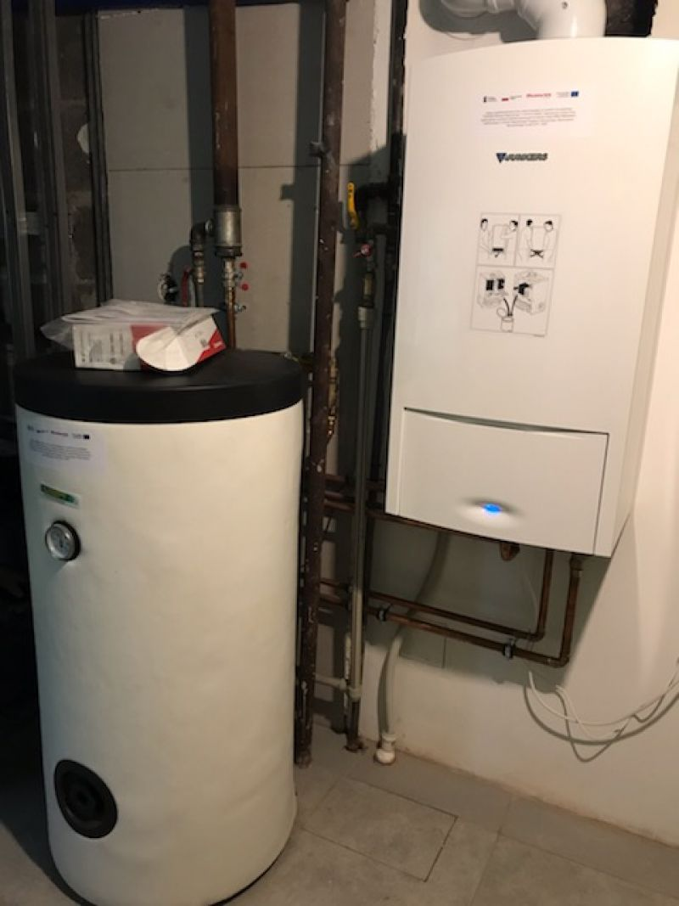
Regionalny Program Operacyjny Województwa Mazowieckiego 2014-2020
Priorytet IV Przejście na gospodarkę niskoemisyjną
Działanie 4.3 Redukcja emisji zanieczyszczeń powietrza
Wartość projektu – 850 529,73 zł
Dofinansowanie ze środków Europejskiego Funduszu Rozwoju Regionalnego – 695 312,31 zł

Slide 18
Cel – redukcja emisji zanieczyszczeń powietrza na terenie Miasta Mińsk Mazowiecki.
wymiana 41 kotłów w budynkach mieszkańców, którzy przystąpili do projektu, montaż 11 kotłów w lokalach budynków wielorodzinnych należących do zasobu mieszkaniowego Miasta
(montaż 50 kotłów na gaz, 1 na biomasę, przyłączenie 1 budynku do sieci ciepłowniczej).
poprawa jakości powietrza na terenie Miasta , spadek zużycia paliw służących ogrzaniu budynków oraz wzrost oszczędności wytworzonej energii, dostosowanie się do norm prawnych obowiązujących w zakresie jakości powietrza i emisji zanieczyszczeń.

Slide 19
Eco Miasto
6. Termomodernizacja budynku Szkoły Podstawowej Nr 5
w Mińsku Mazowieckim
Sfinansowano w ramach reakcji Unii na pandemię COVID-19

Slide 20
Regionalny Program Operacyjny Województwa Mazowieckiego 2014-2020
Priorytet IV Przejście na gospodarkę niskoemisyjną
Działanie 4.2 Efektywność energetyczna
Wartość projektu – 3 127 850,62 zł
Dofinansowanie ze środków Europejskiego Funduszu Rozwoju Regionalnego – 1 546 024,09 zł
Projekt finansowany ze środków Osi priorytetowej XII „REACT-EU dla Mazowsza”.
Sfinansowano w ramach reakcji Unii na pandemię COVID-19

Slide 21
Cel – zmniejszenie zużycia energii poprzez zwiększenie efektywności energetycznej budynku użyteczności publicznej - Szkoły Podstawowej Nr 5 w Mińsku Mazowieckim.
termomodernizacja budynku (wymiana okien i drzwi), montaż 2 szt. pomp ciepła, modernizacja oświetlenia wewnętrznego, wykonanie instalacji fotowoltaicznej
ograniczenie zapotrzebowania na energię o 51,81%, obniżenie emisji CO₂ do atmosfery.
Sfinansowano w ramach reakcji Unii na pandemię COVID-19

Slide 22
Dziękuję za uwagę.

